Slide 1
I nostri pensieri
Clementina Perone
- Classe VC -

Slide 8
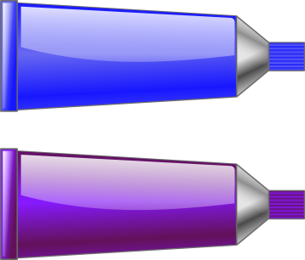

Slide 12
